Slide 1
3. Přednáška – Tcp/ip

Slide 2
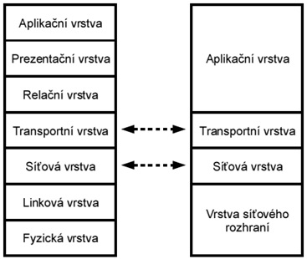
Teoretický model
ISO OSI
V praxi využívaný
Model TCP/IP

Slide 3
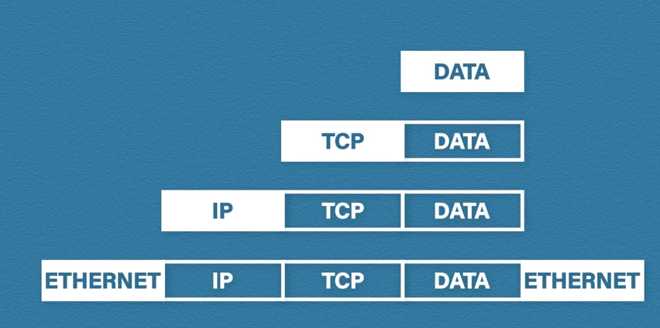
TCP/IP
TCP/IP je sada protokolů pro komunikaci počítačů přes internet.
Zapouzdření dat
  Strana odesílatele
  každá vrstva přidá k datům kousek informace
  Na straně příjemce je proces opačný
Segment
Packet
Rámec

Slide 4
Aplikační vrstva
Aplikace využívající přenos dat po síti
Příklady: Telnet, FTP, SSH, HTTP, DHCP, DNS atd…
Pro rozlišení aplikačních protokolů se využívají čísla portů

Slide 5
Aplikační vrstva – SMTP
Simple Mail Transfer Protocol
Pro rozesílání mailů
Používán mezi SMTP servery
Má dnes již mnoho vylepšení (ESMTP)
Vše definováno v několika RFC
https://cs.wikipedia.org/wiki/Simple_Mail_Transfer_Protocol

Slide 6
Aplikační vrstva – HTTP
Hyper Text Transfer Protocol
Pro komunikaci s WWW servery
Vše definováno v několika RFC
https://cs.wikipedia.org/wiki/Hypertext_Transfer_Protocol

Slide 7
Aplikační vrstva – HTTPS
Hyper Text Transfer Protocol Secured
Pro zabezpečenou komunikaci s WWW servery
V podstatě se jedná jen o zapouzdření HTTP do TLS
Více protokolů zvolilo podobný způsob zapezpečení
https://cs.wikipedia.org/wiki/Transport_Layer_Security

Slide 8
Relační vrstva – SSL/TLS
Transport Layer Security
Šifrovaná komunikace end-to-end
Funguje nad transportní vrstvou ISO/OSI
https://cs.wikipedia.org/wiki/Transport_Layer_Security

Slide 9
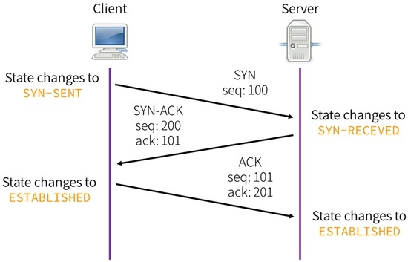
Transportní vrstva
Vrstva zajištující kontrolu celistvosti dat
TCP
  https://cs.wikipedia.org/wiki/Transmission_Control_Protocol
  Checksum
  Sekvenční číslo – fragmentace dat (správné seřazení packetů)
  Potvrzovaní packetů (ACK)
  3-Way Handshake
UDP

Slide 10
Síťová vrstva
Vrstva zajišťující síťovou adresaci, směrování
Protokoly: IP, ARP, RARP, ICMP…
https://cs.wikipedia.org/wiki/Internet_Protocol
https://cs.wikipedia.org/wiki/IP_pomoc%C3%AD_po%C5%A1tovn%C3%ADch_holub%C5%AF

Slide 11
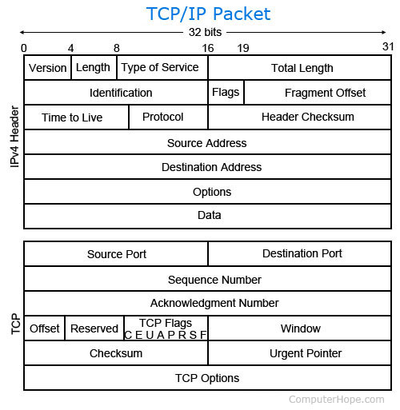
IP – Internet Protocol
Definuje strukturu IP diagramů
Adresování
Směrování
Fragmentace a sestavení packetů

Slide 12
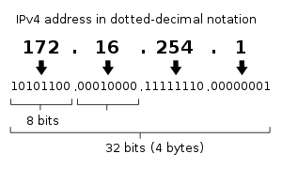
IPv4
Protokol přepravující data bez záruky (záruku zajišťuje vyšší vrstva)
Poskytuje 2³² cca 4 miliardy adres
32 bitová adresa IPv4
Maska a podsíťování
Adresy v4
  127.0.0.0 – Loopback
  .255 – Broadcast
  .0 – síť
Privátní adresy v4
  10.0.0.0
  192.168.0.0
  172.16.0.0

Slide 13
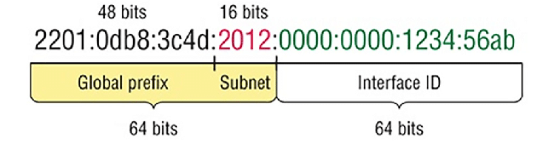
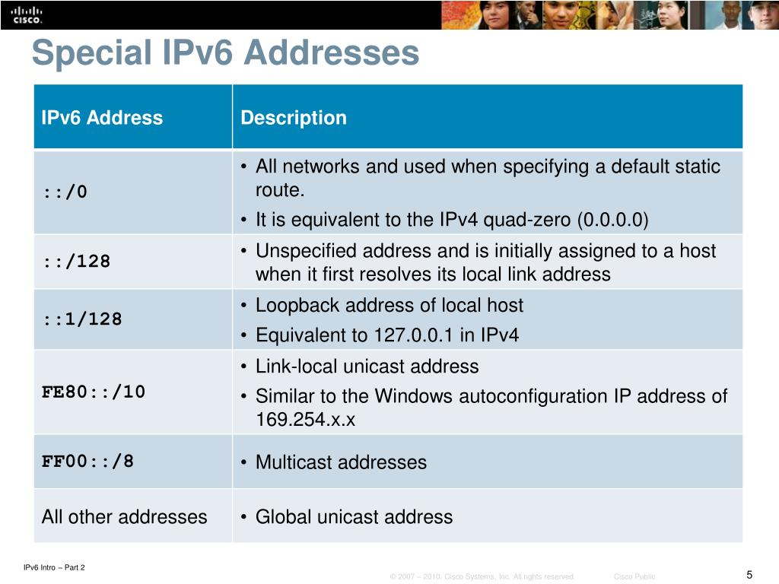
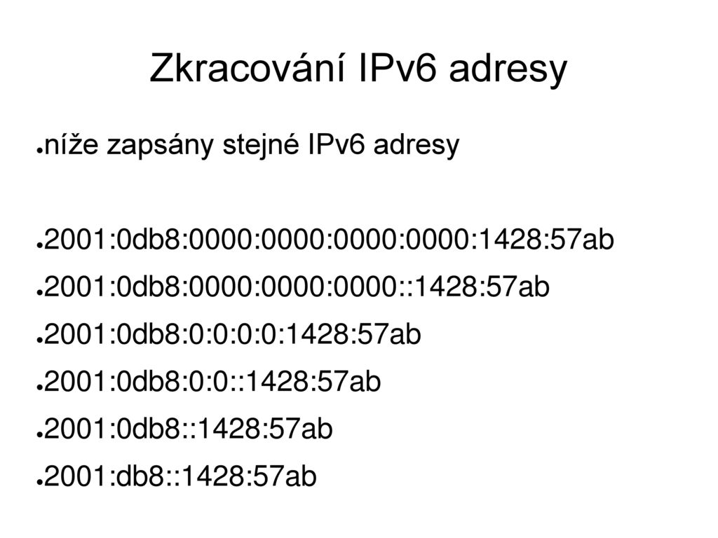
IPv6
Rozšíření adresního prostoru - 2¹²⁸
Každé zařízení bude mít svou vlastní IP adresu v6
Vysokorychlostní přenášení dat
Jednodušší směrování
Adresa v6 = 128 bitů
Speciální adresy
Druhy:
  unicast adresy
  multicast adresy
  anycast adresy

Slide 14
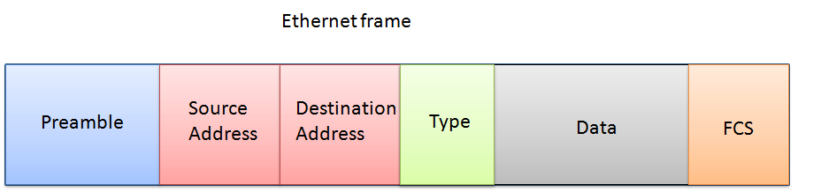
Vrstva síťového rozhraní
Zajišťuje přenos rámců
Definuje metody přístupů na medium

Slide 15
Seminář

Slide 16
zdroje
http://ijs2.8u.cz/index.php?option=com_content&view=article&id=15&Itemid=121
https://www.mdpi.com/2076-3417/6/11/358/htm
https://medium.com/@gokhankosem/ipv6-address-types-975c502f9475
https://slideplayer.cz/slide/12257150/
https://www.researchgate.net/figure/Global-unicast-IPv6-address_fig1_329550931
https://reaper81.wordpress.com/tag/preamble/

